Slide 1
IEC 61850 기반 Client/Server 통신 프로그램 구현
2023.07.26
2019304024 김진우
2021305022 김호중

Slide 2
Overview
IEC-61850
변전소 내부 및 변전소 간의 통신을 위한 표준 프로토콜
실제 장비를 가상화하여 논리적인 장비와 노드로 구분하여 통신
가상화하여 논리적으로 표현함으로써 상호 연동성 증가
MMS (Manufacturing Message Specification)
변전소 자동화 분야에서 데이터 교환을 위한 표준 (ISO 9506)
네트워크를 통한 실시간 peer to peer 통신 제공
SCSM (Specific Communication Service Mapping)
ACSI(Abstract Comm. Service Interface)를 PDU로 전달할 수 있도록 구체화하여 매핑

Slide 3
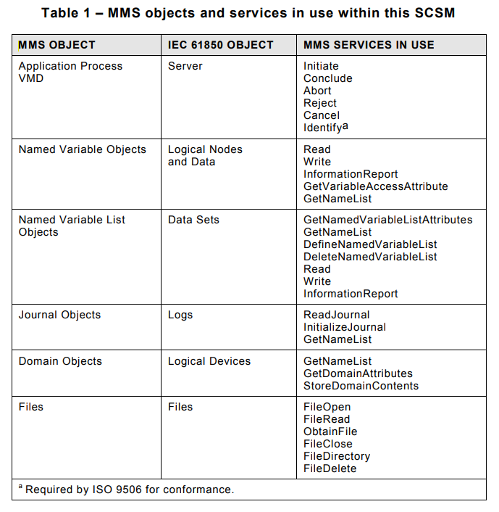
Specific Comm. Service Mapping
IEC-61850
Server
Logical Device
Logical Node
Data
Data Set
Log
File
MMS
VMD
Domain
Named Variable
Named Variable
NV List
Journal
File

Slide 4
PoC
Notes:
이제 LAPB 프로토콜에 대해 설명하겠습니다.

Slide 5
TestBed
Client
VM-OS: Ubuntu 18.04 MATE 32bit
Host-IP: 210.110.34.131
IEC-61850 cositcpe_ld
Server
VM-OS: Ubuntu 18.04 MATE 32bit
Host-IP: 210.110.34.167
IEC-61850 sositcpe_ld

Slide 6
Communication Scenario
< Dest IP : 210.110.34.167 >
c-osicfg.xml
client.h
server.h
< Request >
clntobj.odf
cositcpe_ld
sositcpe_ld
srvrobj.odf
< Response >
client.c
server.c
s-osicfg.xml
< Max_Called_Connections : 4 >

Slide 7
가상 IED(Intelligent Electronic Device) 구현
IEC-61850 Object
IED PINLAB
LD PINR313
LN TVTR
DO Desc
DO Vol
DA instMag
DA t
LN XCBR
DO Desc
DO Pos
DA stVal
DA operTm
MMS Object
VMD PINLAB
Domain PINR313
Named Variable pinTvtr1
NV desc
NV vol
NV instmag
NV time
Named Variable pinXcbr1
NV desc
NV pos
NV stval
NV time

Slide 8
Make
Server
server.h : LogicalNode와 매핑되는 NamedVariable을 위한 구조체들을 정의
srvrobj.odf : TDL을 통해서 NamedVariable의 Data에 접근할 수 있게 함
server.c : NamedVariable의 Data값을 할당하고, Client로부터의 요청에 응답
실행시 server의 osicfg.xml 을 통해 최대 연결 가능한 client의 개수
Max_Called_Connections : 4 로 최대 4개까지 연결 가능
Client
client.h : NamedVariable을 Read 또는 Write하는 함수들과 구조체들을 정의
clntobj.odf : NamedVariable을 요청할때 자료형에 관한 매핑을 진행
client.c : 사용자로부터 Domain, NamedVariable을 입력받아 해당 값을 Read 또는 Write
실행시 client의 osicfg.xml 을 통해 연결을 시도할 ip 주소를 설정
IP주소 210.110.34.167 로 연결 시도

Slide 9
구현기능
Server에 연결된 가상 변전소를 구현
Sin함수의 형태로 전압 값이 주기적으로 변화한다고 가정
주기 및 진폭 등 설정 가능
pthread 라이브러리를 사용하여 Thread 기반으로 구현됨
변전소에서 측정한 전압 값을 TVTR(Voltage Transformer)을 통해 전달
Client에서 Server로 특정 LN오브젝트의 값을 요청하거나 수정
Client에서 Server로 요청하여 값을 받아올 때 Timestamp 기능

Slide 10
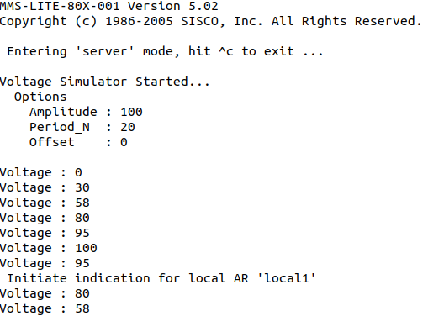
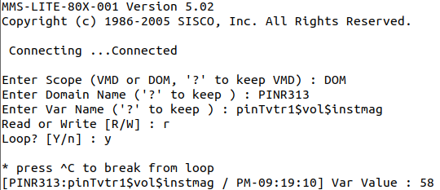
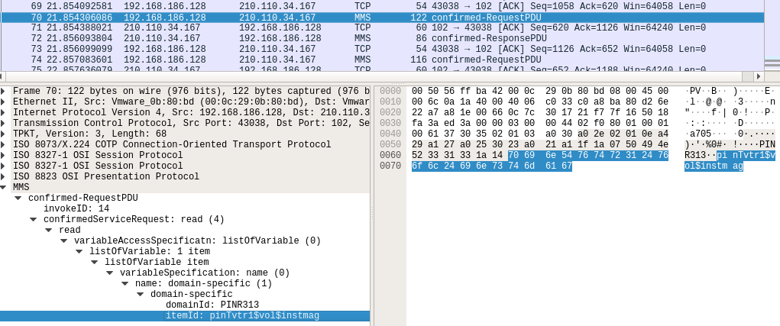
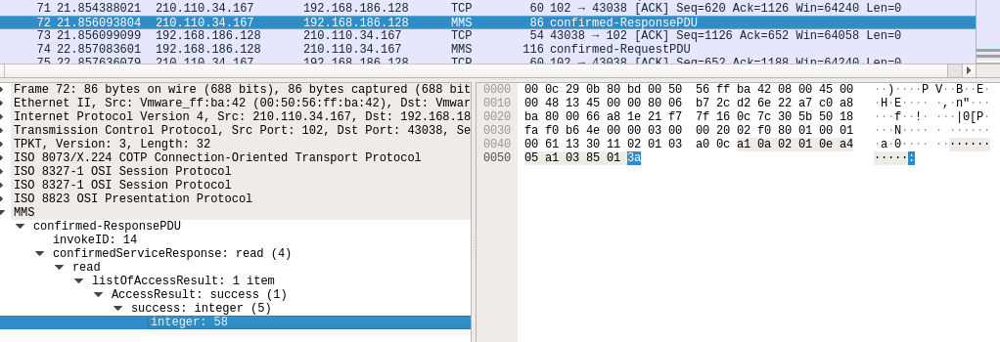
Packet Capture
< Request >
< Response >
< Client >
< Server >
< Request >
< Response >

Slide 11
감사합니다

Slide 12
Packet Capture
< Request >
< Response >

